Slide 1
Тема № 1 «ОСНОВНЫЕ ПОЛОЖЕНИЯ ПО ОРГАНИЗАЦИИ СВЯЗИ. РАДИОСТАНЦИИ РОТНОЙ СЕТИ. ПРАВИЛА ВЕДЕНИЯ ПЕРЕГОВОРОВ И ПОРЯДОК ПЕРЕДАЧИ КОМАНД»»
Учебные и воспитательные цели:
- иметь представление об основных положениях по организации связи в подразделении;
- знать тактико-технические характеристики основных радиостанций:
Р–148, Р–158, Р–159, Р–168–5УН–2;
- уметь работать на средствах связи с применением документов скрытого управления войсками.

Slide 2
Управление в бою
Командир мотострелкового(танкового) взвода управляет взводом:
- по радио
- командами, подаваемые голосом
- сигнальными средствами
- действиями, по принципу « делай, как я»

Slide 3
Внутри боевой машины командир взвода, отделения (танка) управляет действиями подчиненных:
- командами, подаваемыми по переговорному устройству
- голосом
- установленными сигналами

Slide 4
Связь должна быть организована так, чтобы, во-первых, она была бесперебойной и надежной и, во-вторых, обеспечивала быстрый и скрытный доклад решений и передачу приказаний, распоряжений, сигналов.
Основными средствами зрительной сигнализации являются:
- сигнальные и осветительные патроны
- дымовые шашки и ручные дымовые гранаты
- осветительные и дымовые снаряды и мины
- флажки
- фонари

Slide 5
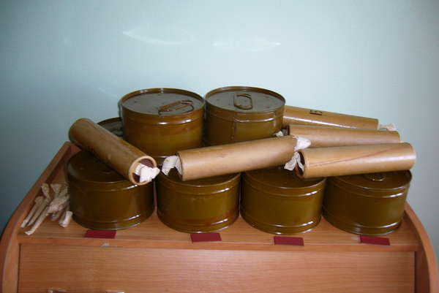
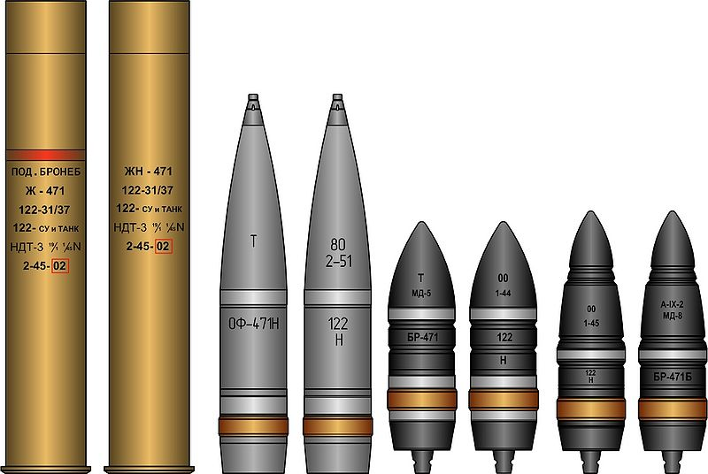
Сигнальные и осветительные патроны
дымовые шашки и ручные дымовые гранаты
дымовые шашки и ручные дымовые гранаты

Slide 6
Порядок подачи команд (сигналов) по радио должен быть следующим.
Позывной вызываемой радиостанции называется один раз;
слово «я» и позывной своей радиостанции – один раз;
содержание команды (сигнала) – один раз;
«я» и позывной своей радиостанции – один раз;
слово « прием» - один раз.

Slide 7
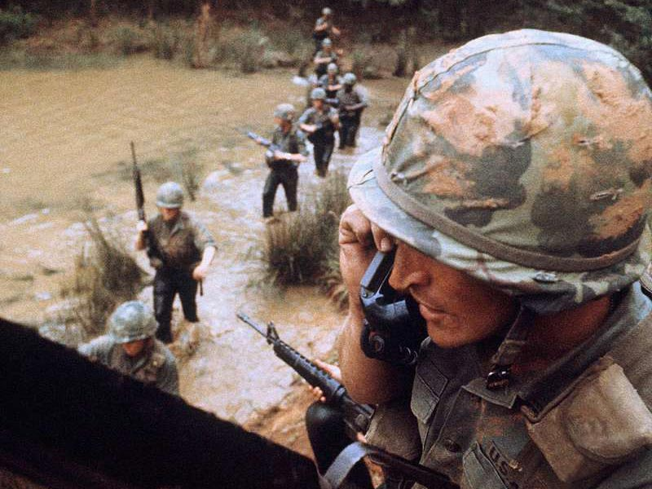
Например: « Береза-13, я –Ясень-21, наступать в направлении ориентир 4, изгиб ручья «Гнилой», я-Ясень-21, прием»

Slide 8
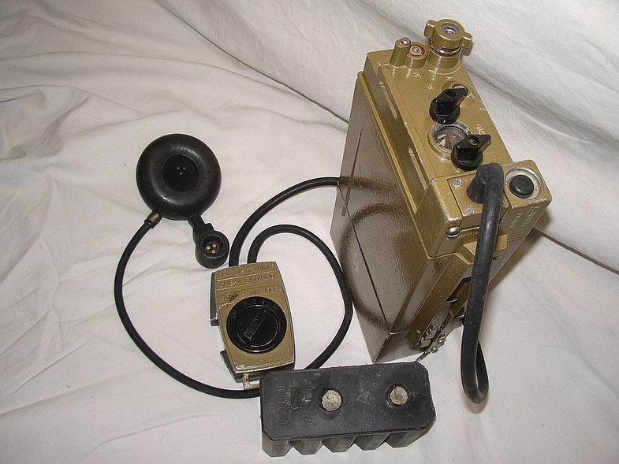
Радиостанция Р – 148 состоит из следующих частей: приемопередатчик, аккумуляторная батарея 10НКГЦ-1Д, микротелефонная гарнитура (МТГ), манипулятор, штыревая антенна (АШ-1,5), образная антенна, противовес и заплечные ремни. Приемопередатчик предназначен для передачи и приема частотно-модулированных сигналов УКВ. Приемопередатчик состоит из основания, на котором собрана вся радиостанция, передней панели и корпуса радиостанции.

Slide 9
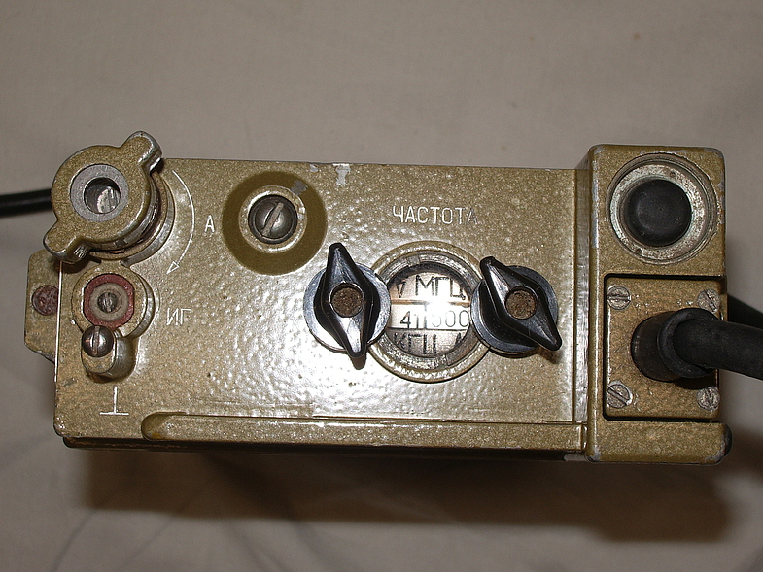
Р - 148

Slide 10
Радиостанция р - 148
Диапазон частот 37 – 51,95 MHz. В данном диапазоне имеет 299 рабочих частот, равное количество частот через 25 кгц.
Дальность связи с "куликовкой" до 6 км.
Питание аккумулятор 10НКГЦ-1Д, NiCd, 12В, 0,8А
Мощность 1 Вт
Масса
радиостанции 3 кг
комплекта 6кг

Slide 11
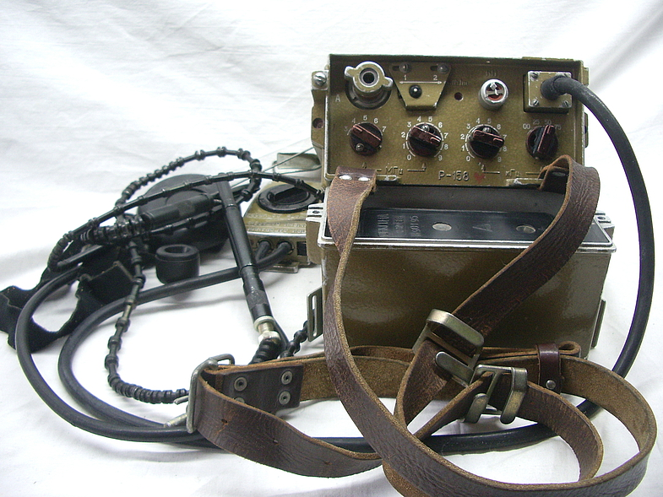
Р - 158
Радиостанция состоит из следующих частей: приемопередатчик, аккумуляторная батарея 10НКГЦ-1Д, микротелефонная гарнитура (МТГ), манипулятор, штыревая антенна (АШ-1,5), образная антенна, противовес и заплечные ремни. Приемопередатчик предназначен для передачи и приема частотно-модулированных сигналов УКВ. Приемопередатчик состоит из основания, на котором собрана вся радиостанция, передней панели и корпуса радиостанции.
Батарейный отсек служит для размещения аккумуляторной батареи 10НКГЦ-1Д.

Slide 12
Радиостанция Р - 158
Диапазон рабочих частот, кГц: 30000 – 79975
Шаг сетки частот, кГц: 25
Мощность передатчика, Вт: 1 не менее
Режим работы: Симплекс
Вид сигнала: Частотная модуляция
Источник питания: АКБ 10НКГЦ-1д 12,6 В
Габаритные размеры 80 х 165 х 263 мм
Масса действующего комплекта, кг: 3,6

Slide 13
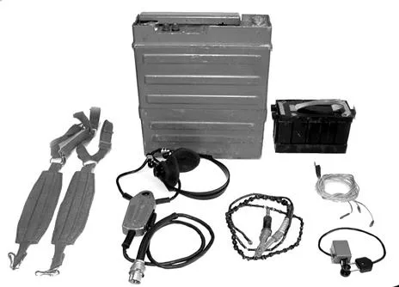
Р -159

Slide 14
Радиостанция Р-159М приемопередающая, УКВ диапазона, телефонно-телеграфная с частотной модуляцией, с узкополосным телеграфированием. Предназначена для обеспечения беспоисковой и бесподстроичной связи в радиосетях и радионаправлениях. Радиостанция Р-159М выпускается в двух вариантах: возимая и носимая.
Диапазон рабочих частот 37-76 МГц с разносом между частотами 1КГц.
Мощность передатчика на эквиваленте антенны сопротивлением 750 Ом в диапазоне 37-76 МГц не менее 4 Вт.
Радиостанция Р-159М обеспечивает прием и передачу частотно-модулированных сигналов в следующих режимах: -телефонный режим с гарнитурой; -телефонный режим с подавителем шума и гарнитурой; -телеграфный режим (прием на телефоны); -дистанционное управление (с выносного ТА);

Slide 15
Радиостанция Р-159М обеспечивает: -посылку и прием тонального вызова частотой 1кГц; -надежную двухстороннюю радиосвязь на местности средней пересеченности в любое время суток и года на любой частоте диапазона в свободном от помех на расстоянии: а) на штыревую антенну 1,5м в режиме ТЛФ до 12км, в режиме ТЛГ до 18км; б) на штыревую антенну 2,7м в режиме ТЛФ до 18км, в режиме ТЛГ до 27км; в) антенну бегущей волны в режиме ТЛФ до 35км, в режиме ТЛГ до 50км. г) при установке на автомобиле и антенне 1,5м при скорости до 60км дальность составляет 8км. Питание: Радиостанция Р-159М питается от аккумуляторной батареи 10-НКП-10 напряжением 12В.

Slide 16
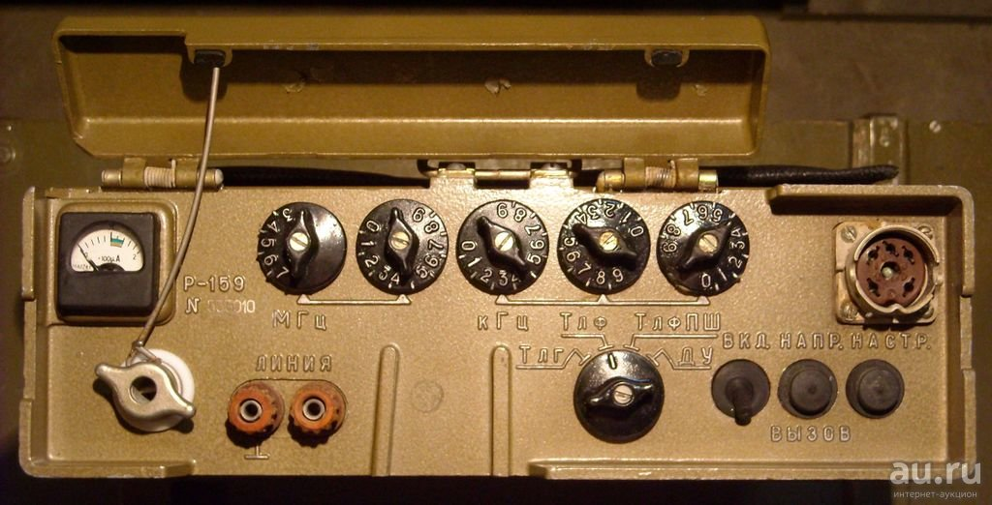
Панель радиостанции Р -159

Slide 17
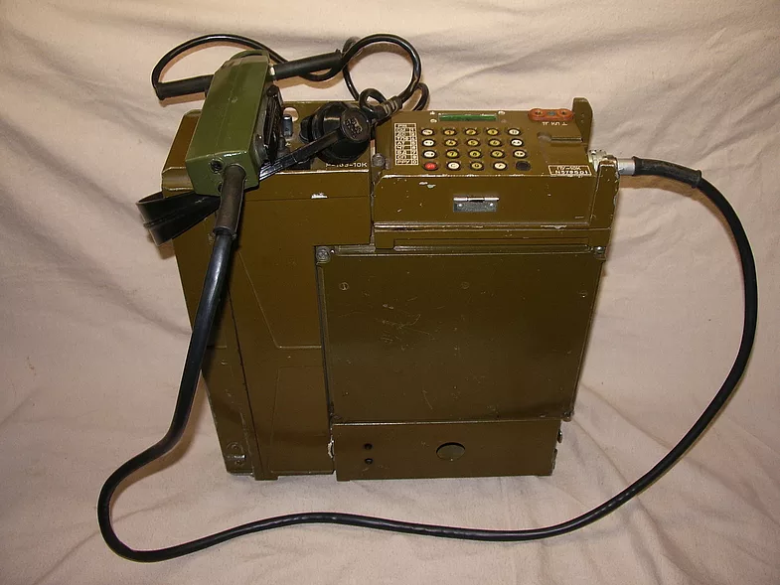
Р -159М

Slide 18
Радиостанция Р-168-5УН-2
Радиостанция Р-168-5УН-2, носимая УКВ диапазона с частотной модуляцией, предназначена для обеспечения открытой и технически защищенной конфиденциальной радиосвязи в звене рота-батальон-полк тактического звена управления.
В радиостанциях обеспечивается:
техническая защита информации (ТМ);
работа с подавителем шумов;
автоматизированный и ручной ввод и энергонезависимое хранение радиоданных;
экстренное стирание радиоданных (СРД);
речевой информатор действий оператора;
самопрослушивание передаваемой информации;
передача и прием циркулярного, адресного и тонального вызова;
дежурный прием с запретом выхода на передачу;
автоматизированный контроль работоспособности;
экономичный прием со скважностью режимов ОТКЛ/ВКЛ 5:1 в режиме ФЧС;
дистанционное управление по двухпроводной телефонной линии от телефонного ап­парата типа ТА-57М.

Slide 19
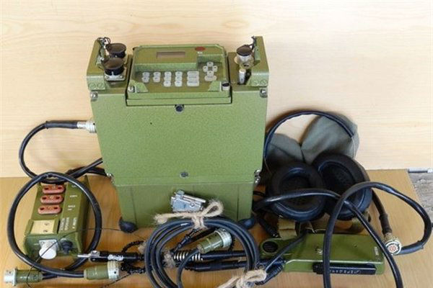
Р -168

Slide 20
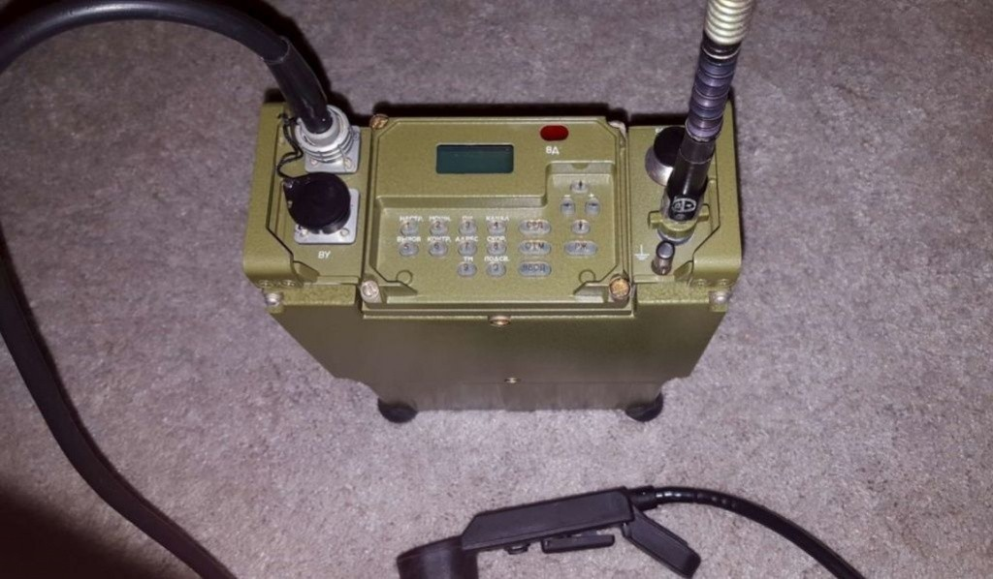
Передняя панель Р- 168

Slide 21
Диапазон частот, МГц | 30…107,975
Шаг сетки частот, кГц | 25
Наработка на отказ, час, не менее | 4500
Интервал рабочих температур,ºC | - 40…….+55
Выходная мощность передатчика, Вт, не менее: Полная Средняя Низкая | 8 2 0,25
Дальность связи, в режиме передачи максимальной мощности, при работе на антенну АШ-1,5 (АБВ), км, не менее: в режиме ТЛФ ЧМ при передаче цифровой информации во всех режимах работы | 10 (20) 8 (16)

Slide 22
Радиостанция Р-173

Slide 23
Состав средств связи, имеющихся в БМП-2 К, позволяет осуществить:
телефонную связь внутри машины между офицерами и членами экипажа;
телефонную радиосвязь по двум ультракоротковолновым радиосетям или радионаправлениям.

Slide 24
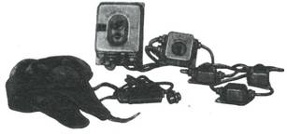
Танковое переговорное устройство Р -124 или ТПУ

